Slide 1
Fpga를 통한 step motor 제어
송준혁

Slide 2
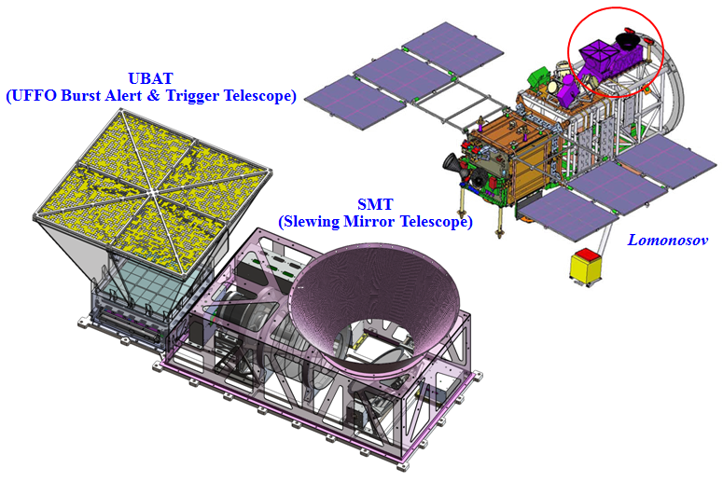
during vacation…
UFFO
FPGA(장치 프로그래밍 가능한 게이트 어레이)
재구성이 가능
빠르다
2016년 Lomonosov 위성에 탑재되어 발사된 감마선 폭발 관측 망원경

Slide 3
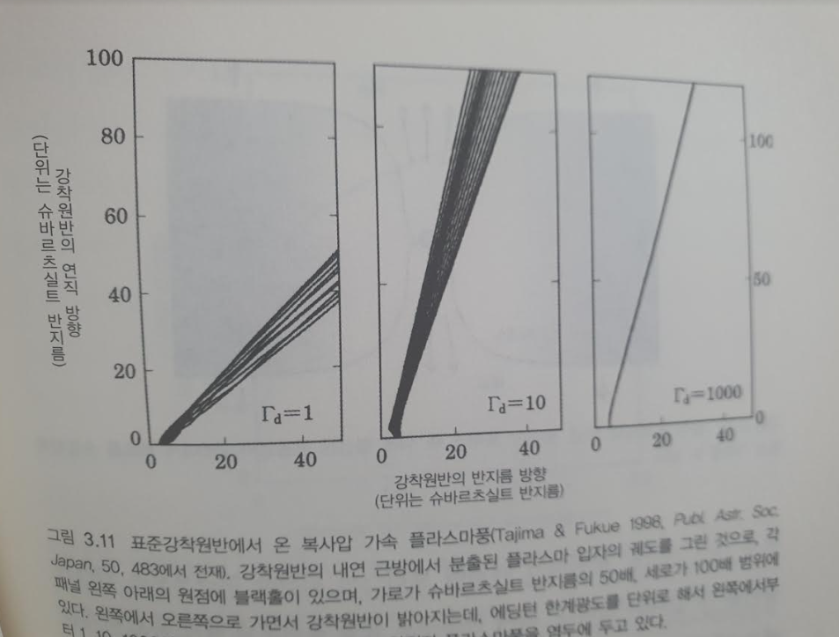
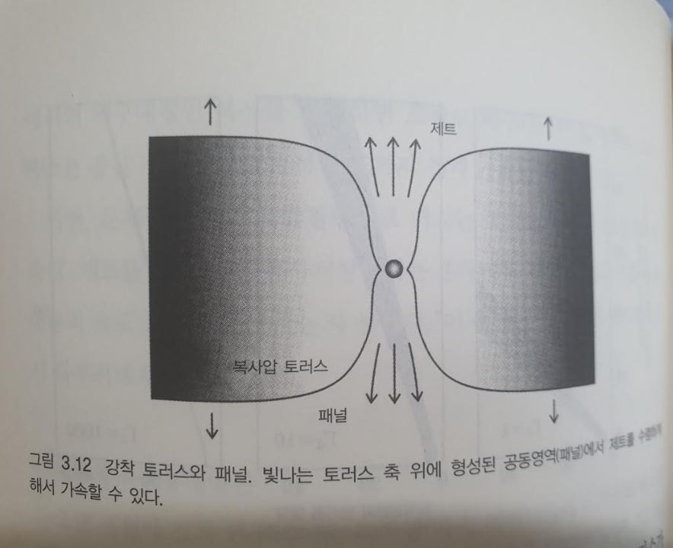
복사압 가속 모형
(강착원반의 복사)
보통 플라스마->광속의 20%~60%
전자.양전자 플라스마->광속의 90%
복사는 퍼져서 제트 수렴이 어려움
회전축 근처에 가스가 못들어가는 “패널”
가속, 수렴 가능
가스가 광학적으로 두꺼움->
복사와 가스의 결합이 강하다(??)->
최종속도가 더 빠름 -> 가속문제 해결

Slide 4
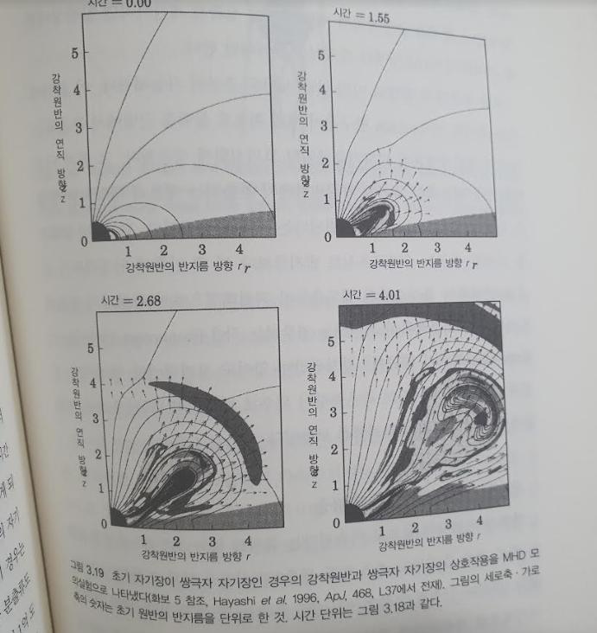
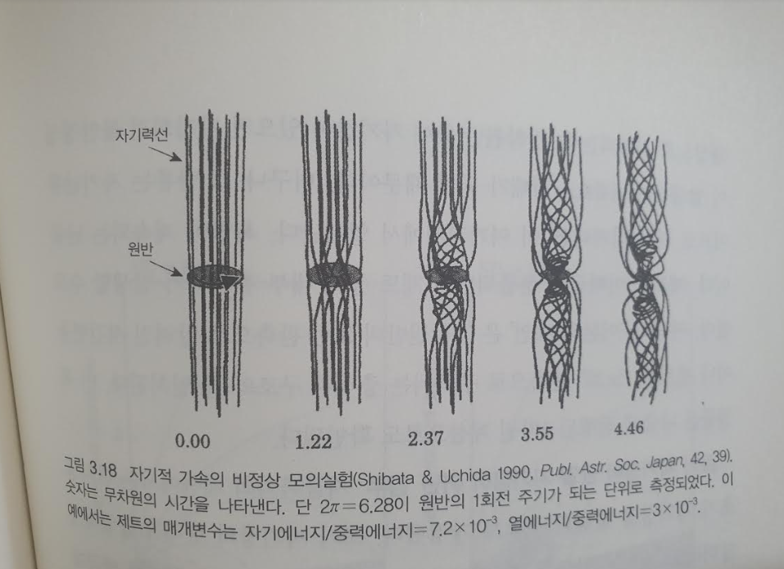
자기적 가속 모형
자기력선이 꺽여서 자기압에 의해 반발력으로 가속됨
태양도 이를 통해 빨리 각운동량을 줄이고 형성되었을 수도 있다.
균일하지 않은 쌍극자 자기장에서도 케플러 속도 정도의 분출류 시뮬레이션

Slide 5
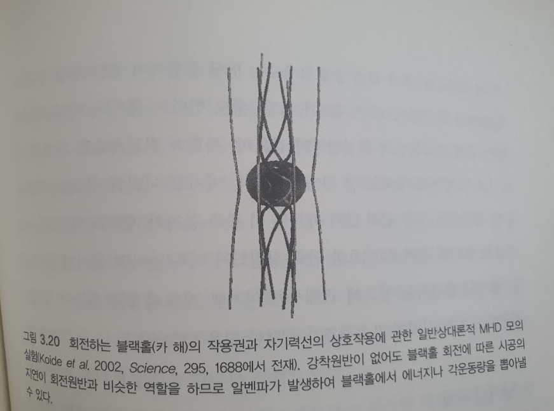
블랙홀의 시공간 왜곡-> 자기력선을 휘게 하여
각운동량과 에너지 방출
제트가 회전운동을 하는 증거들이 발견됨 ->
자기장 외에는 설명이 쉽지 않음

Slide 6
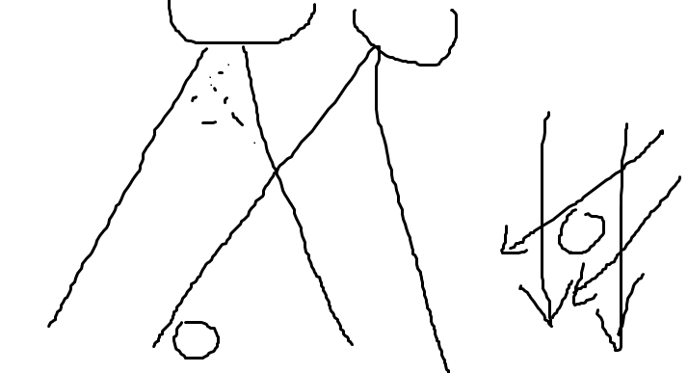
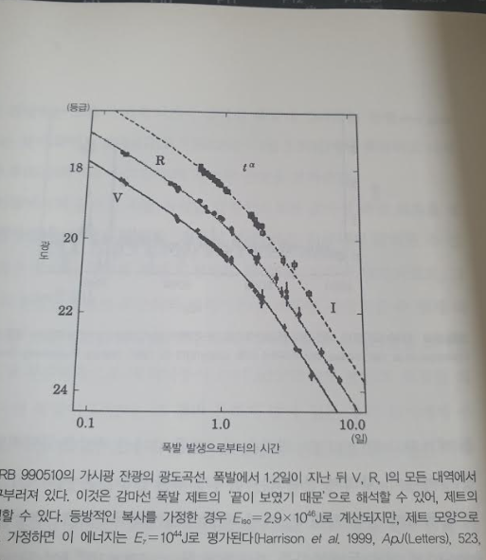
광속의 99.99% 이상
감마선 폭발-> 내부 충격파, 잔광->성간물질과 외부충격파
전자의 싱크로트론 복사
광도의 굴곡은 충격파가 감속하면 분사출각이 제트의 열린 각보다 커지기 때문에 제트 바깥쪽의 어두운 부분까지 보이고 제트의 팽창 규칙도 바뀌기 때문이다. ??
제트 가정-> 전체 에너지 감소 ~theta^2~0.01배
->실제 감마선 폭발의 빈도 ~thetha^-2~100배
-> 때문에 관측되는 것은 소수다??
X선 플래쉬-> 감마선을 내지 않지만 GRB와 비슷한 현상 -> 제트를 옆에서 본 것 일수도

Slide 7
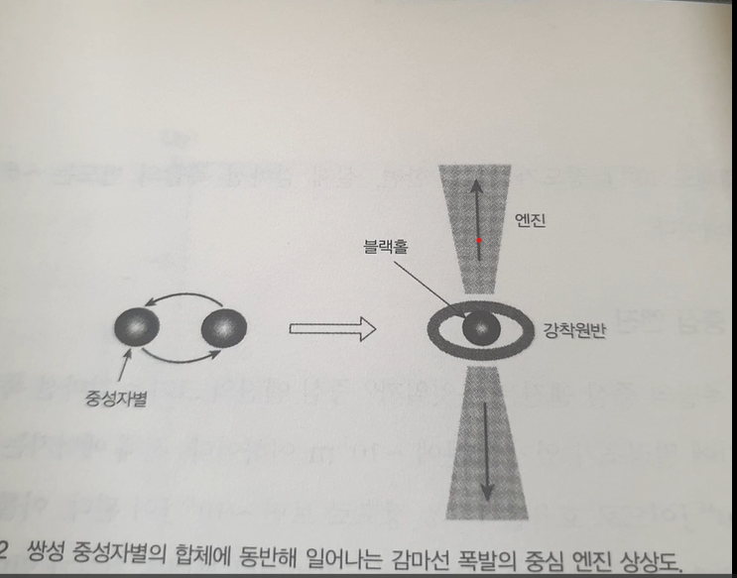
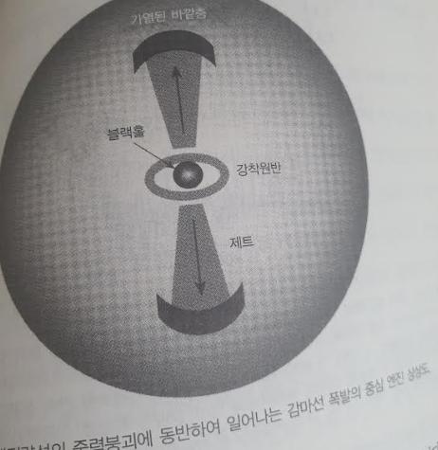
짧은 감마선 폭발 ->
별 생성이 활발하지 않은 곳
긴 감마선 폭발->
별 생성이 활발한 곳
대질량성의 바깥층이 두꺼워서 감마선이 나오지 못함
구멍을 뚫고 나오고 바깥층이 가열되어 옆으로 확산되어야
상대론적인 속도가 될 수 있다.

Slide 8
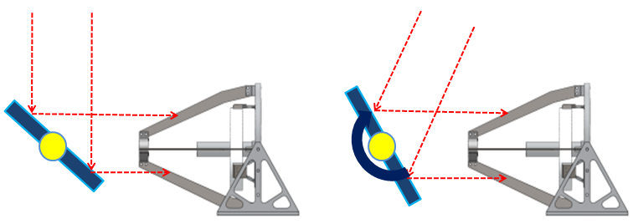
내가 (지금)할 수 있는 것
Slewing mirror telescope
for the early observation of UV/optical photons from Gamma-Ray Bursts
-> 거울만 움직여서 빠르게 GRB를 관측

Slide 9
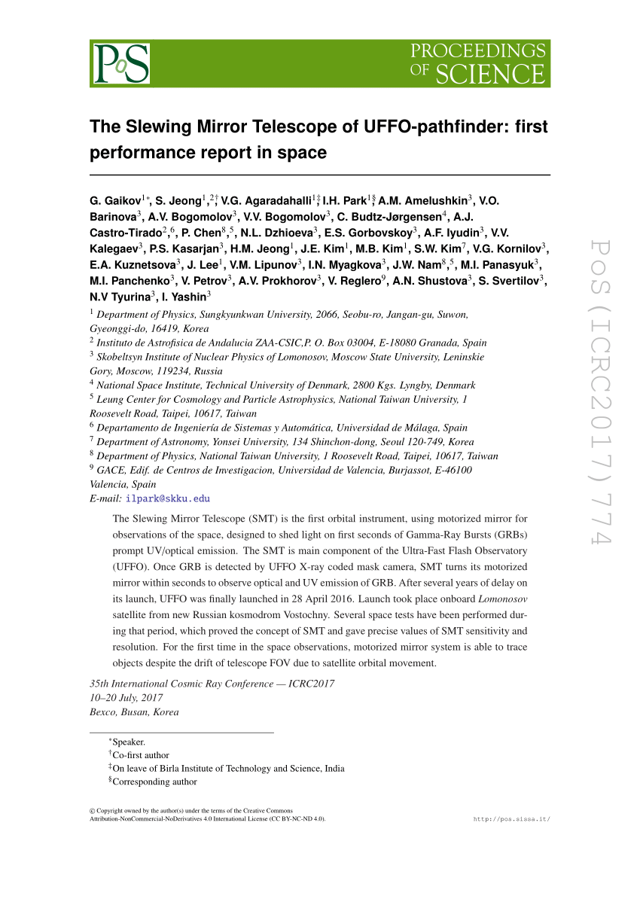
Thesis

Slide 10
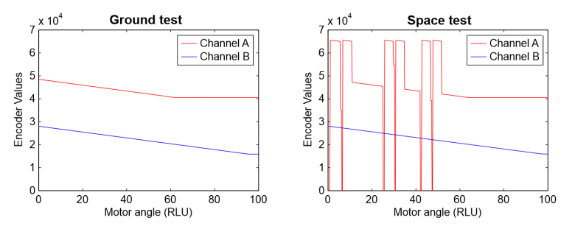
Problem of motor encoder

Slide 11
사람 냄새가 나는 문제들…
Problem A: Configure command
Problem B: Standby position -> command 순서를 바꿈
Problem C: Discrete mode not working, continuous mode is not continuous ->
그냥 250ms 움직이고, 750ms 쉬고 삐걱거리면서 사용
-> 데이터 후처리
Tirgger position
Tracking O -> encoder 가 고장난 영역에 standby position이 없었기 때문

Slide 12
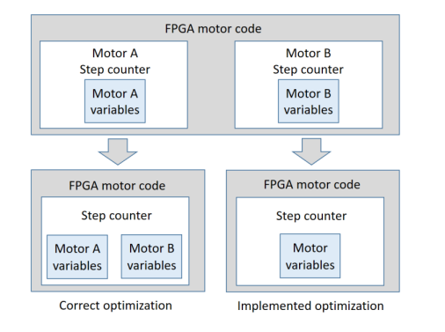
<- 한 변수가 두 모터에 종속 되어서 문제 발생
Uffo는 programming못해서 command의 순서만 바꾼다.

Slide 13
데이터 후처리

Slide 14
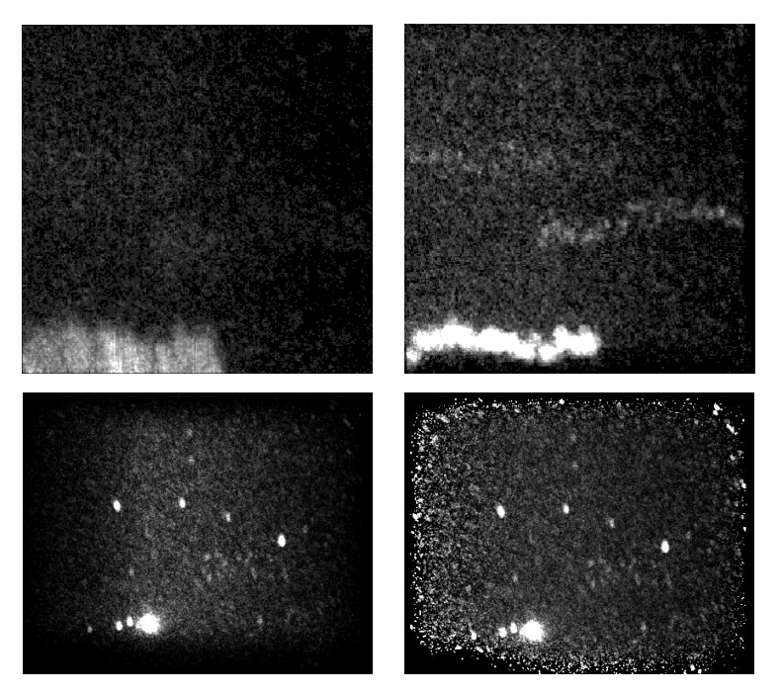
1. 모터 보정
2. 2d correlation 보정
3. ICCD의 효율과 노출시간
Edge는 흔들려서 노출시간이 적음
Original 1bit raw data는 SNR 낮음 correlation x
1초의 frame을 묶어서, 모터기록-> pixel/step 계산

Slide 15
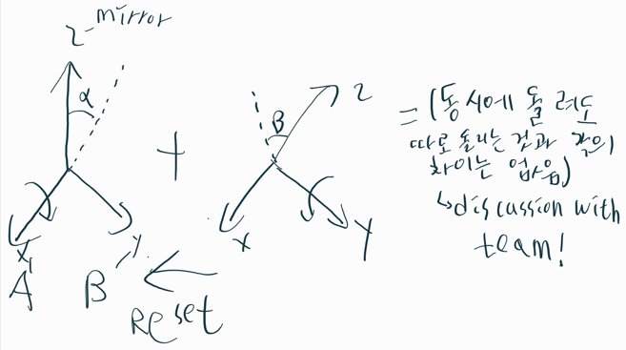
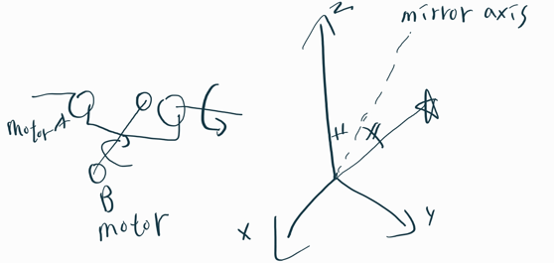
목표
좌표가 정해졌을 때, 거울을 움직이자.

Slide 16
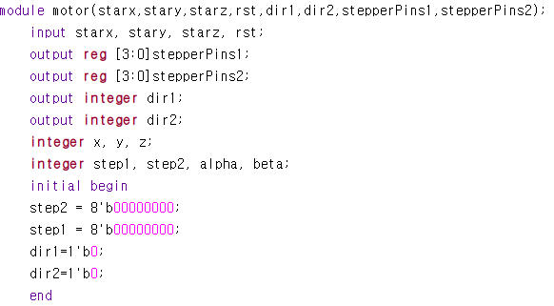
Code without hardware

Slide 17
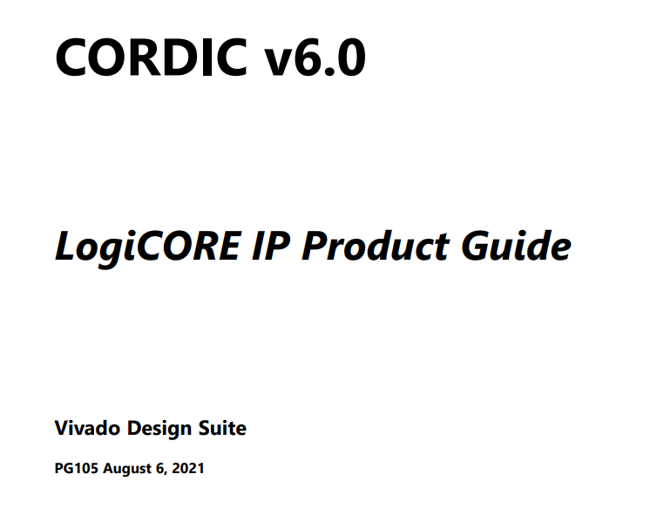
모터 각도 계산
Ip core vs 직접 코딩

Slide 18
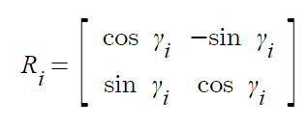
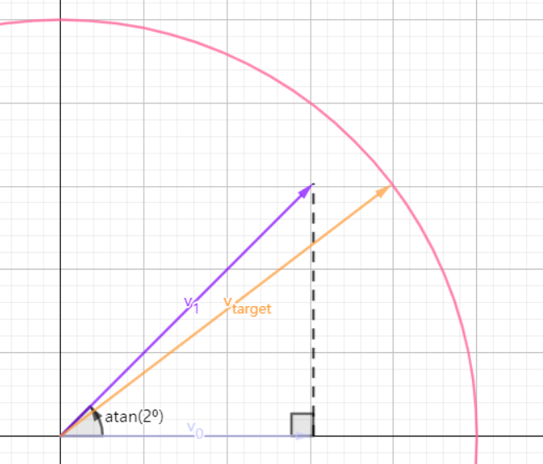
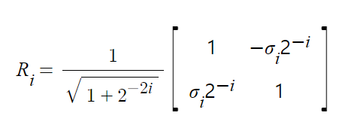
CORDIC(Coordinate Rotation Digital Computer)

Slide 19
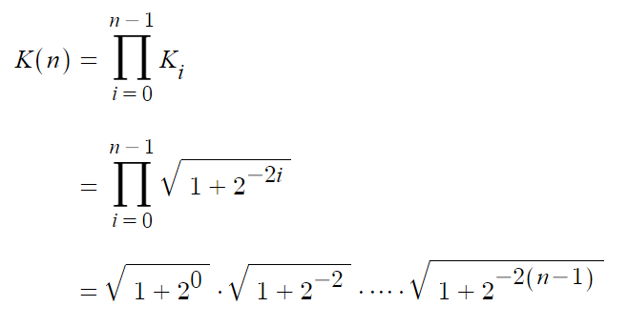
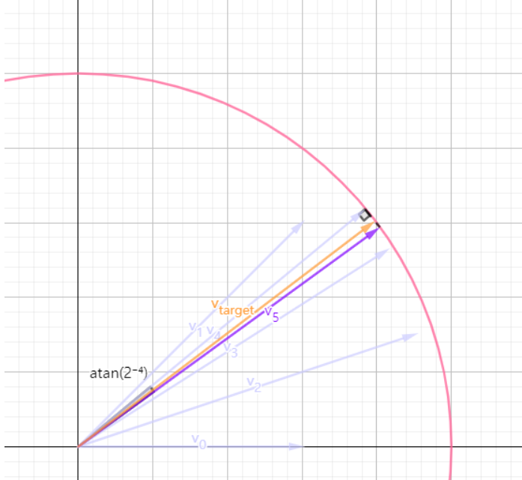

Slide 20
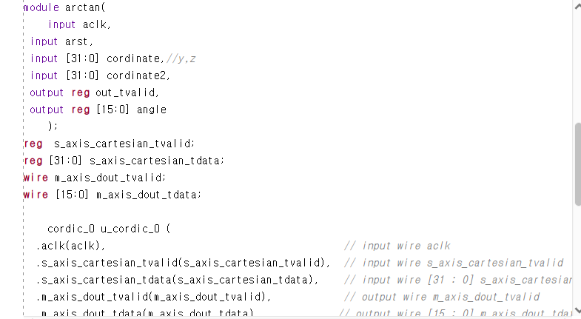
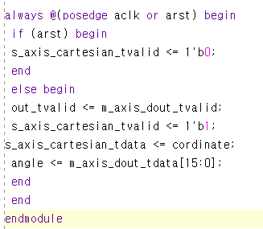
Cordic 을 이용한 arctangent 계산

Slide 21
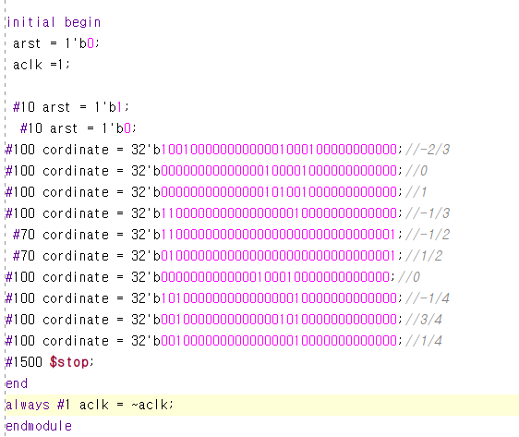
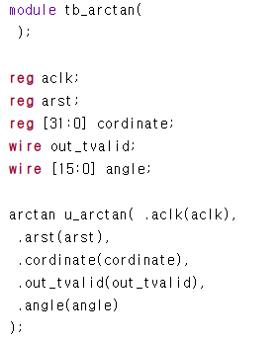
testbench

Slide 22
계산 방법
Input (1,1)
00100000000000000010000000000000
00.10000000000000 00.10000000000000
Output: pi/4 ->0.78539
000.1100100100001 ->0.78527

Slide 23
결과
출력과 연산에 delay가 있음(clk신호에 따라 계산하는 시간으로 예상)
1사분면의 degree는 expected 한 결과가 나옴
180 degree를 제외하면 부호는 예상대로 나옴
나머지 범위는 예상과 동떨어지게 나옴(1사분면으로 치환)
Radian, scaled radian은 표현만 다름을 확인

Slide 24
Square root
Input= 0.0100000… =0.125
(0.125)^0.5=0.353553
Output=0.010110100001=0.353546

Slide 25
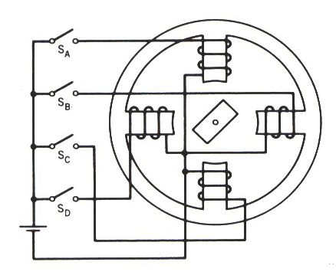
스텝모터
정확한 위치 제어
정지 상태에서 토크 유지

Slide 26
스텝모터 드라이버
1 Positive edge signal -> 1 step

Slide 27
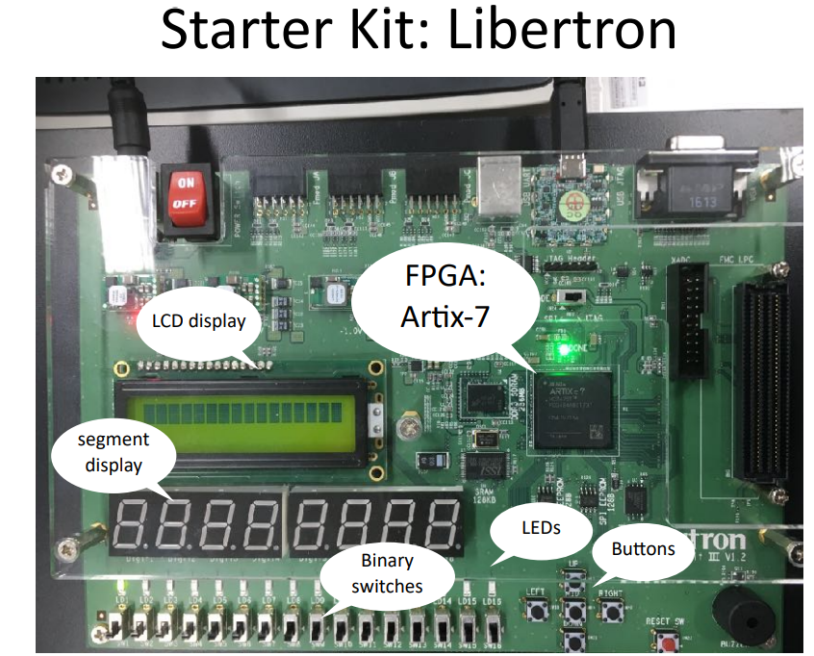
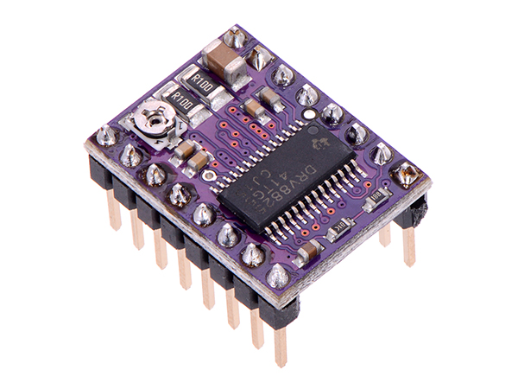
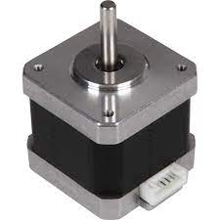
프로토타입 제작
Drv8825(for arduino)
NEMA 17

Slide 28
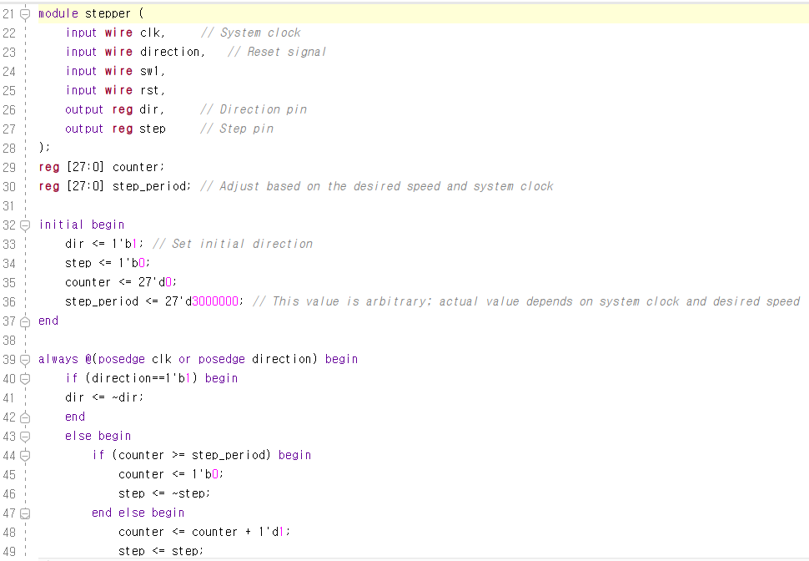
Aruduino -> FPGA

Slide 29
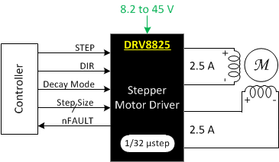
Direction change
Reason of struggle
구매처의 잘못된 모터 설계도
Power supply 규격 확인
코드 작성의 실수

Slide 30
Plan
가속도,자이로 센서를 이용한 제어
(ex: 외부 힘에 의해 오차가 생길 때 이를 측정하여 보완)
실제 망원경에 장착

Slide 31
느낀점
백지장도 맞들면 낫다.
고민한 시간만큼 다시 행복으로 돌아온다.

